Slide 1

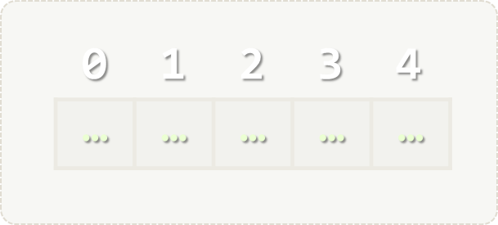

Списъци
Обработка на поредици с променлива дължина
Програмиране
Учителски екип
Обучение за ИТ кариера
https://it-kariera.mon.bg/e-learning/
https://github.com/BG-IT-Edu/School-Programming/tree/main/Courses/Applied-Programmer/Programming-Fundamentals

Slide 2



Сортиране на списъци и масиви
2

Slide 3
Сортиране на списъци
Сортиране на списък == възходяща подредба на елементите
Елементите трябва да са сравними, т.е. числа, низове, дати, …
var names = new List<string>() {"Nakov", "Angel", "Ivan", "Atanas", "Boris" };
names.Sort();
Console.WriteLine(string.Join(", ", names));
// Angel, Atanas, Boris, Ivan, Nakov
names.Sort(); //Сортираме списъка в нарастващ ред
names.Reverse();//Обръщаме списъка, получава се намалящ ред
Console.WriteLine(string.Join(", ", names));
// Nakov, Ivan, Boris, Atanas, Angel
Сортиране в нарастващ ред

Slide 4
Задача: Сортиране на числа
Въведете списък от числа и го сортирайте
Изведете сортирания списък както е показано:
8 2 7 3
2 <= 3 <= 7 <= 8
1 1
1 <= 1
2 4 -9
-9 <= 2 <= 4
1 -0.5
-0.5 <= 1
Тествайте в Judge: https://judge.softuni.bg/Contests/2659

Slide 5
Решение: Сортиране на числа
List<double> nums =
Console.ReadLine().Split(' ')
.Select(double.Parse).ToList();
nums.Sort();
Console.WriteLine(string.Join(" <= ", nums));
Въведете списъка от числа
Сортирайте списъка
Изведете списъка
Тествайте в Judge: https://judge.softuni.bg/Contests/2659

Slide 6
Задача: Квадрати
Въведете списък от цели числа и изведете всички числа квадрати в списъка в намалящ ред
„число квадрат“ s е число, за което: s = x * x, където x е цяло число
3 16 4 5 6 8 9
16 9 4
Потърсете в Интернет как да изчислите корен квадратен
var squares = new List<int>();
foreach (var num in nums)
if (√num == (int)√num) squares.Add(num);
// TODO: sort squares descending and print them
Тествайте в Judge: https://judge.softuni.bg/Contests/2659

Slide 7
Задача: Брой на числа
Въведете списък от цели числа в интервала [0…1000] и ги отпечайте в нарастващ ред заедно с техния брой срещания
8 2 2 8 2 2 3 7
10 8 8 10 10
0 5 0 0 1 0
2 -> 4
3 -> 1
7 -> 1
8 -> 2
8 -> 2
10 -> 3
0 -> 4
1 -> 1
5 -> 1
Тествайте в Judge: https://judge.softuni.bg/Contests/2659

Slide 8
Решение: Брой на числа (Просто)
var nums = Console.ReadLine().Split(' ')
.Select(int.Parse).ToList();
var counts = new int[nums.Max() + 1];
foreach (var num in nums)
counts[num]++;
for (int i = 0; i < counts.Length; i++)
{
if (counts[i] > 0)
Console.WriteLine($"{i} -> {counts[i]}");
}
counts[num] пази колко пъти се среща num в списъка
Тествайте в Judge: https://judge.softuni.bg/Contests/2659

Slide 9
Решение: Брой на числа (със сортиране)
List<int> nums = ReadNumbers();
nums.Sort();
var pos = 0;
while (pos < nums.Count)
{
int num = nums[pos], count = 1;
while (pos + count < nums.Count &&
nums[pos + count] == num)
count++;
pos = pos + count;
Console.WriteLine($"{num} -> {count}");
}
Сортираме числата
Броим колко пъти се среща num започвайи с позицията pos
Тествайте в Judge: https://judge.softuni.bg/Contests/2659

Slide 10


Какво научихме в този раздел?
Lists съдържа поредица от елементи (като масив, но с променлива дължина)
Може да добавяме / трием / вмъкваме елементи по време на работата на програмата
Създаване на списък:
Достъп до елементите:
Изпечатване на елементите на списък:
List<int> numbers = new List<int>();
var nums = new List<int>() { 1, 2, 3 };
numbers[5] = 10;
Console.Write(string.Join(" ", list));

Slide 11
Списъци
https://github.com/BG-IT-Edu/School-Programming/tree/main/Courses/Applied-Programmer/Programming-Fundamentals

Slide 12




Министерство на образованието и науката (МОН)
Настоящият курс (презентации, примери, задачи, упражнения и др.) е разработен за нуждите на Национална програма "Обучение за ИТ кариера" на МОН за подготовка по професия "Приложен програмист"
Курсът е базиран на учебно съдържание и методика, предоставени от фондация "Софтуерен университет" и се разпространява под свободен лиценз CC-BY-NC-SA

